Slide 1
Java
图形图像处理机制
BY 张宇(181006) 网龙Office(PG Group)

Slide 2
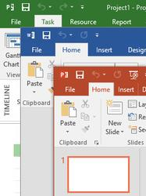
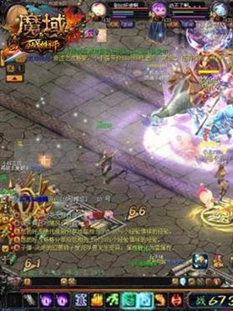
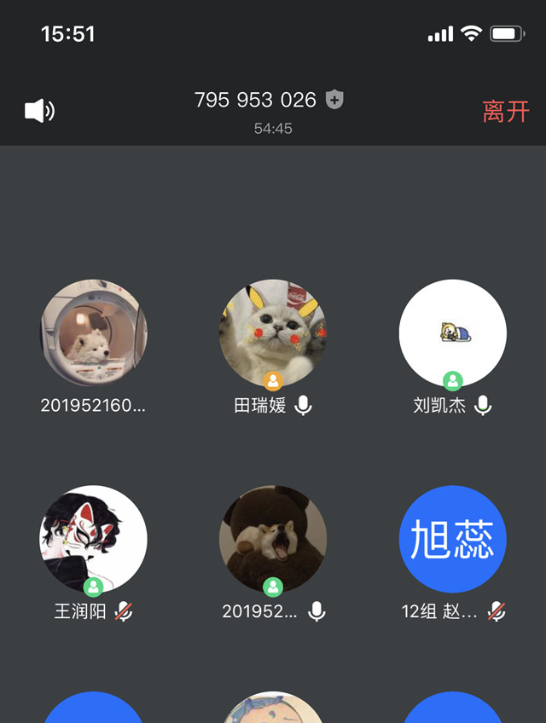
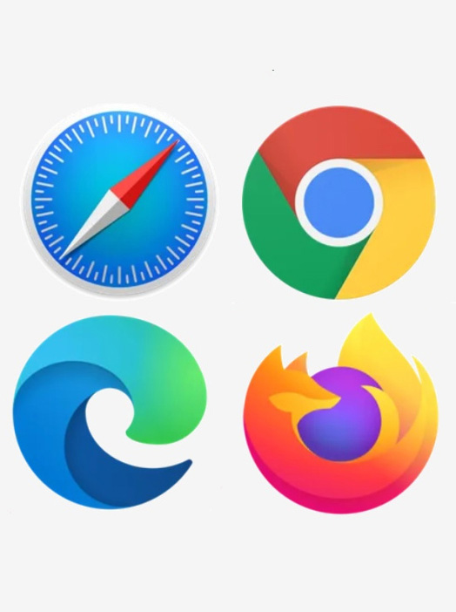
各类大型小型游戏
传统工具软件
手机中的各类APP
软件
各个平台的浏览器

Slide 3
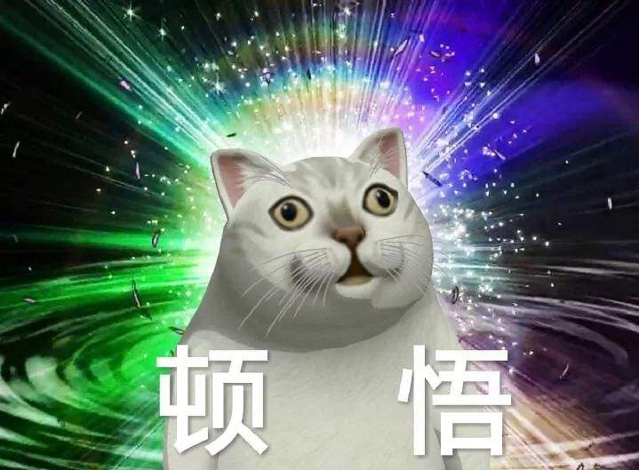


你发现那个共同点了吗？
软件必须要画出来

Slide 4
背景知识
软件绘制发展
2
4
Window提供的绘制API，奠定了绘制结构。
.Net FrameWork、Java AWT、JavaFx
MFC封装
GPU
绘制体系面向对象化，形成画布、刷新概念。
Win32
高级语言
DirectX、OpenGL、虚幻引擎、寒霜引擎
1
3

Slide 5
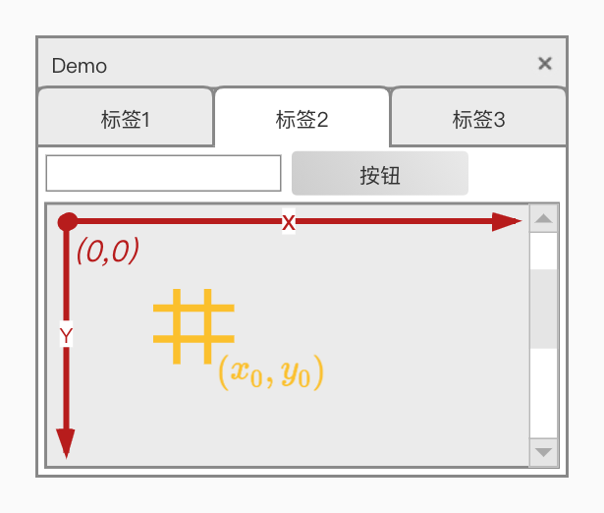
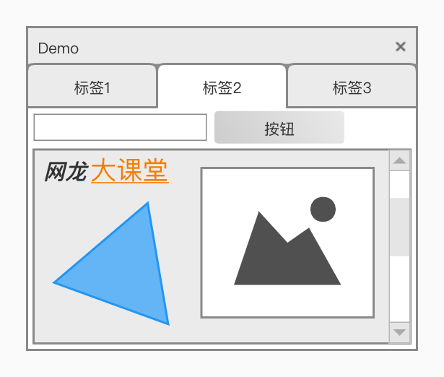
背景知识
软件绘制基础
Graphics（Graphics2D）
setColor(Color c)
setStroke(Stroke s)
setPaint(Paint p)
drawString(…)
draw(…)
drawImage(…)
clip(Shape s)
transform(
AffineTransform Tx)
px：为物理像素点
dp：和像素密度关联
文本、图形和图像

Slide 6
目录
1
图形效果 – 渐变、阴影和发光
2
目录
图形效果
动态绘制 – 双缓存和动画
3
动态绘制
图像效果 – 模糊和锐化
图像效果
4
图像压缩
图像压缩 – 压缩算法

Slide 7
PART 1
图形效果
如何实现图形的渐变、阴影和发光效果
通过一个演示程序来展示如何控制这些效果的呈现方式

Slide 8
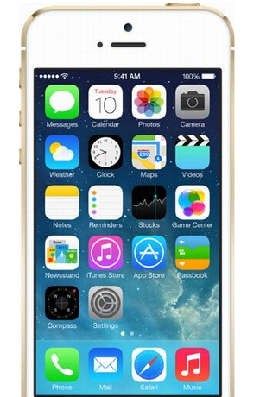
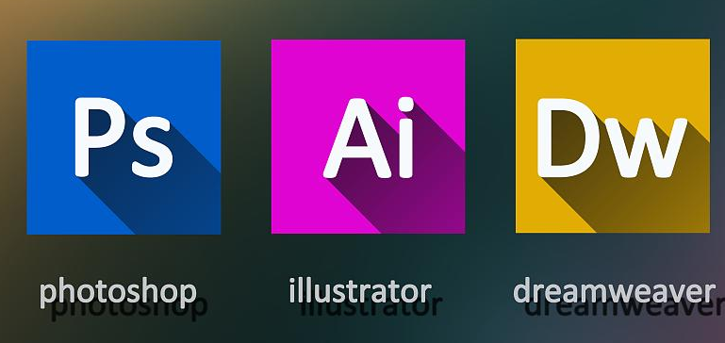
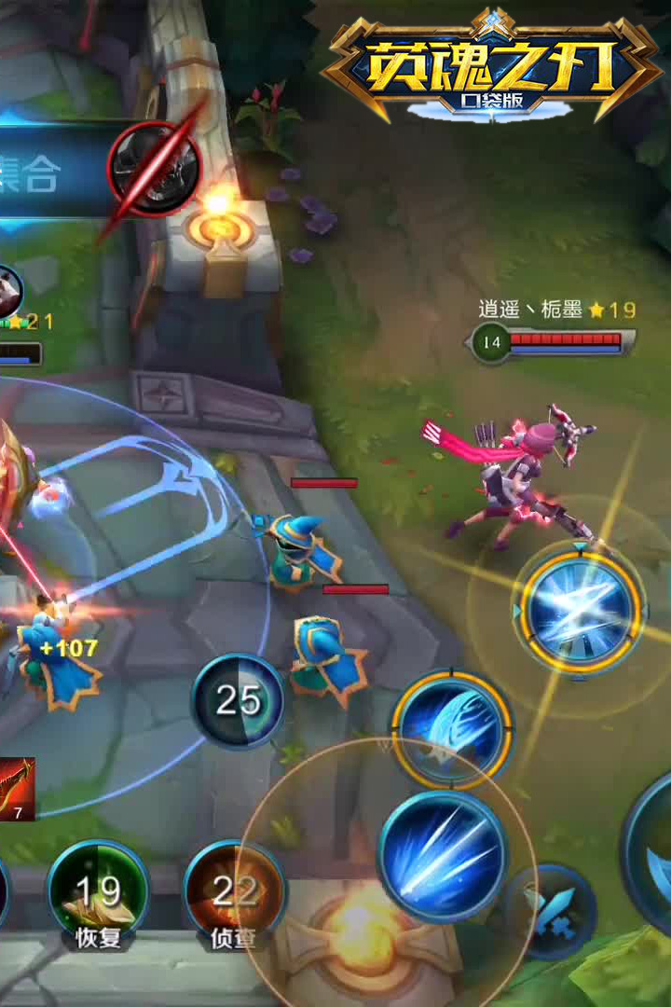
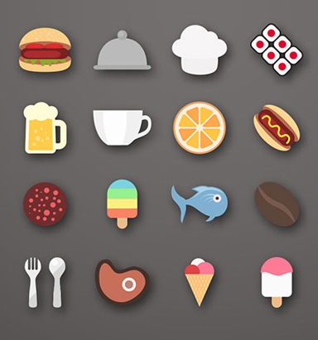
图形效果
渐变、阴影和发光
你能找到渐变的图标吗？
阴影使绘制元素更立体
发光用来突出焦点元素
目录
图形效果
动态绘制
图像效果
图像压缩

Slide 9



图形效果
渐变、阴影和发光
目录
图形效果
图层6
图层5
动态绘制
图层4
图像效果
图层3
渐变
阴影
发光
图层2
图像压缩
GradientPaint
+
Graphics2D
.setPaint
原图逐层偏移，灰度和透明度逐层变化，绘制出来
原图逐层扩张，透明度逐层变化，绘制出来
图层1

Slide 10
图形效果
程序演示1
目录
程序演示1
图形效果
动态绘制
渐变、阴影和发光程序演示
图像效果
图像压缩

Slide 11
PART 2
动态绘制
什么是双缓存？它有什么作用？
通过一个演示程序展示如何去实现并控制动画效果

Slide 12
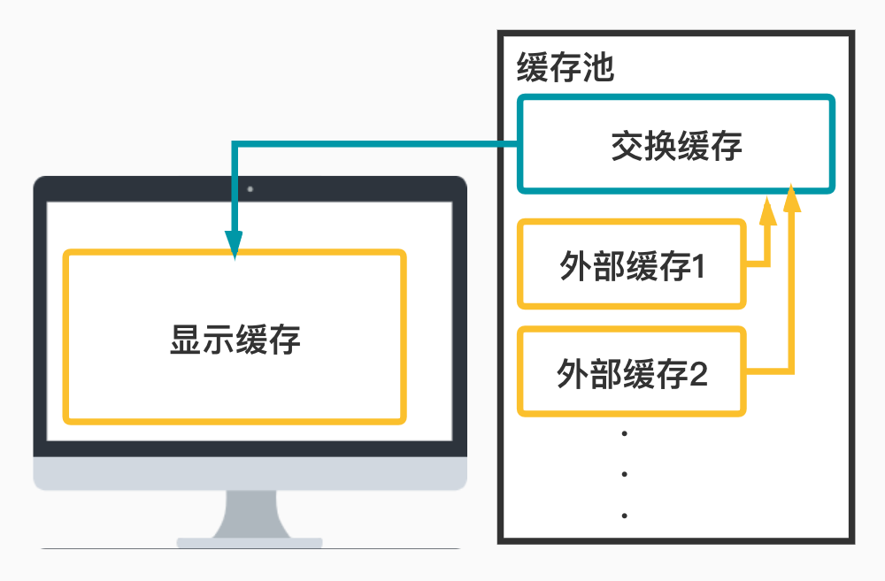
动态绘制
双缓存
静态绘制时一次绘制大量元素，导致绘制时间变长。
目录
如果绘制时长大于重绘刷新时长会怎么样？
图形效果
动态绘制
图像效果
双缓存：
在显示缓存外额外开辟一个或者多个缓存。
外部缓存绘制完毕后一次绘制在显示缓存上。
图像压缩

Slide 13
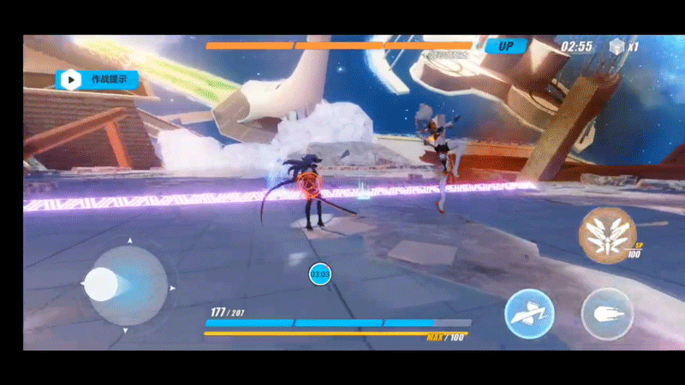
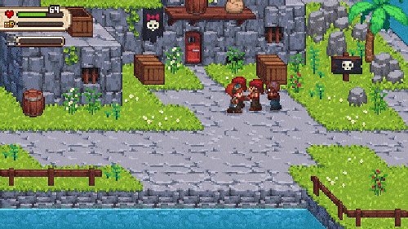
动态绘制
双缓存
显示设备一次刷新一张图片
双缓存
目录
图形效果
动态绘制
图像效果
绘制在外部缓存上进行，由CPU和GPU进行大量计算
图像压缩

Slide 14
动态绘制
动画原理
帧数：为每秒画面刷新次数。 人体视觉残留最低值：每秒24帧
目录
被动刷新1
被动刷新2
图形效果
动态绘制
主动刷新1
主动刷新2
主动刷新3
主动刷新4
刷新2未完成造成卡顿跳帧
图像效果
图像压缩
帧刷新1
帧刷新2
帧刷新3

Slide 15
动态绘制
程序演示2
目录
程序演示2
图形效果
动态绘制
动画和双缓存程序演示
图像效果
图像压缩

Slide 16
PART 3
图像效果
什么是卷积？
如何去实现图像的模糊和锐化？

Slide 17
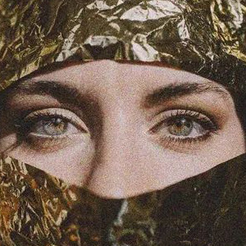
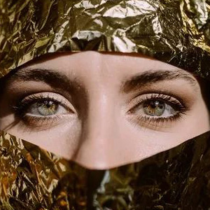
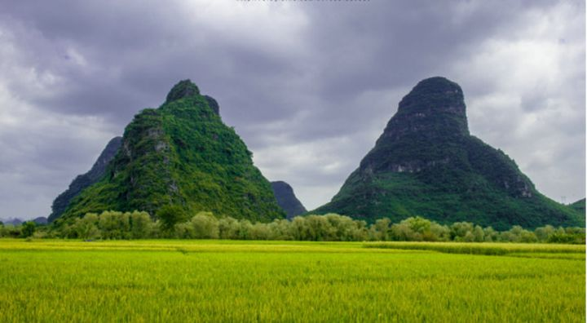
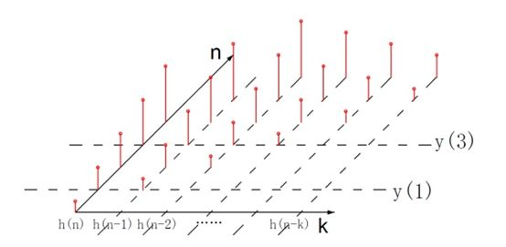



图像效果
这些噪点为高频信号
初识卷积
目录
图形效果
动态绘制
图像效果
图像压缩
$$\left[\begin{matrix}\frac{1}{9} & \frac{1}{9} & \frac{1}{9} \\ \frac{1}{9} & \frac{1}{9} & \frac{1}{9} \\ \frac{1}{9} & \frac{1}{9} & \frac{1}{9}\end{matrix}\right]$$
$$\left[\begin{matrix}\begin{matrix}c_{0,0} & c_{0,1} & c_{0,2} \\ c_{1,0} & c_{1,1} & c_{1,2} \\ c_{2,0} & c_{2,1} & c_{2,2}\end{matrix} & \begin{matrix}⋯ & c_{0,n} \\ ⋯ & c_{1,n} \\ ⋯ & c_{2,n}\end{matrix} \\ \begin{matrix}⋯ & ⋯ & ⋯ \\ c_{m,0} & c_{m,1} & c_{m,2}\end{matrix} & \begin{matrix}⋯ & ⋯ \\ ⋯ & c_{m,n}\end{matrix}\end{matrix}\right]$$
$$\left[\begin{matrix}\begin{matrix}a_{0,0} & a_{0,1} & a_{0,2} \\ a_{1,0} & a_{1,1} & a_{1,2} \\ a_{2,0} & a_{2,1} & a_{2,2}\end{matrix} & \begin{matrix}⋯ & a_{0,n} \\ ⋯ & a_{1,n} \\ ⋯ & a_{2,n}\end{matrix} \\ \begin{matrix}⋯ & ⋯ & ⋯ \\ a_{m,0} & a_{m,1} & a_{m,2}\end{matrix} & \begin{matrix}⋯ & ⋯ \\ ⋯ & a_{m,n}\end{matrix}\end{matrix}\right]$$

Slide 18


图像效果
卷积的概念
最开始出现在信号处理和线性系统中。两个变量在某范围内相乘后求和的结果：
$$y\left(n\right)=\sum_{i=−∞}^{∞}{x\left(i\right)∗h\left(n−1\right)}=x\left(n\right)∗h\left(n\right)$$
目录
图形效果
将数字图像看作离散的二维信号，利用卷积核在图像上“滑动”
动态绘制
图像效果
图像压缩

Slide 19
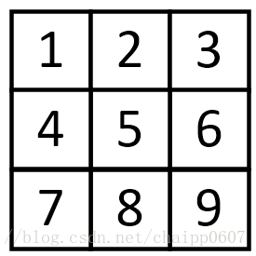
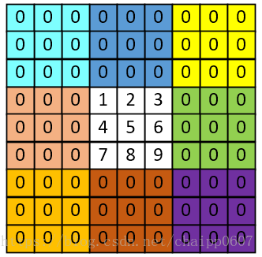
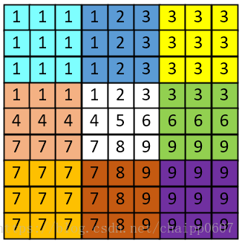
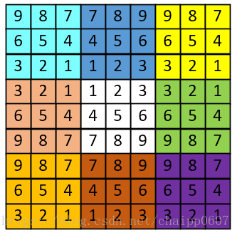
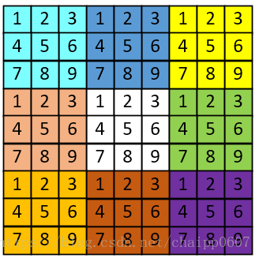
图像效果
卷积的边界处理
思考：图像四个边界上的卷积值如何计算？
原始图像：
目录
补零填充：
边界复制填充：
图形效果
动态绘制
图像效果
图像压缩
镜像填充：
块填充：

Slide 20
图像效果
卷积核
单位卷积核
水平梯度
平滑均值滤波
0 | 0 | 0
0 | 1 | 0
0 | 0 | 0
-1 | 0 | 1
-1 | 0 | 1
-1 | 0 | 1
1/9 | 1/9 | 1/9
1/9 | 1/9 | 1/9
1/9 | 1/9 | 1/9
目录
图形效果
高斯平滑
垂直梯度
动态绘制
1/16 | 2/16 | 1/16
2/16 | 4/16 | 2/16
1/16 | 2/16 | 1/16
-1 | -1 | -1
0 | 0 | 0
1 | 1 | 1
图像效果
图像压缩
锐化
梯度Laplacian
-1 | -1 | -1
-1 | 9 | -1
-1 | -1 | -1
1 | 1 | 1
1 | -8 | 1
1 | 1 | 1

Slide 21
图像效果
程序演示3
目录
程序演示3
图形效果
动态绘制
模糊和锐化程序演示
图像效果
图像压缩

Slide 22
PART 4
图像压缩
了解差值算法的原理
如何去实现图像的压缩？

Slide 23
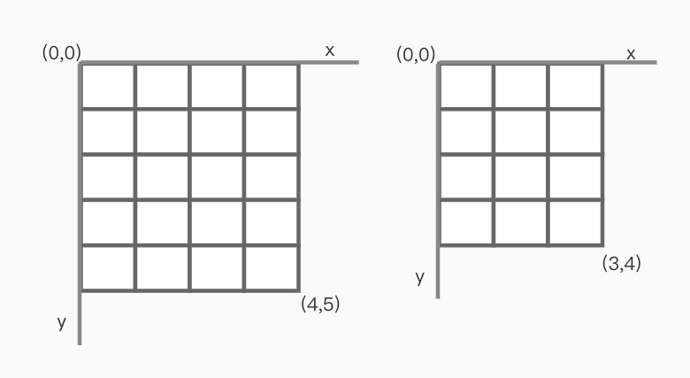
图像压缩
概念
需求：大尺寸图片绘制导致IO和内存开销巨大，需进行压缩处理
目录
图形效果
动态绘制
图像效果
图像压缩
最近邻算法：为距离最近的原图像素颜色值
优点：计算量小，速度快 缺点：失真严重

Slide 24
图像压缩
双线性插值
线性插值：线性方程求解
双线性插值：在XY两个方向上分别进行线性插值
目录
图形效果
动态绘制
图像效果
图像压缩
优点：平衡了计算复杂度和输出效果
缺点：图像的高频分量会受损

Slide 25
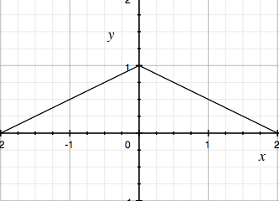

图像压缩
双三次插值
核心思想：线性函数过于平滑，采用更自然的采样函数（一般为三次函数）
三角形采样
目录
图形效果
$$R\left(x\right)=\left\{\begin{aligned}\frac{1}{2}x+1 (−2≤x≤0) \\ 1−\frac{1}{2}x (0<x≤2)\end{aligned}\right.$$
动态绘制
图像效果
图像压缩
P和周围16个点的水平、垂直距离分别带入公式，得到水平、垂直权重分量
水平、垂直权重乘积后归一化，P颜色为各点权重颜色相加之和

Slide 26
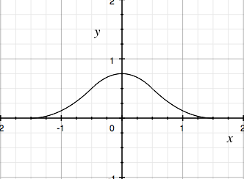
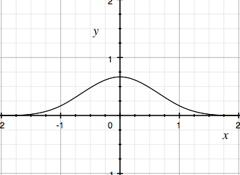
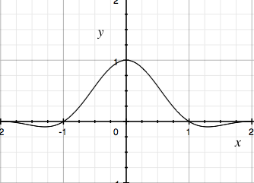
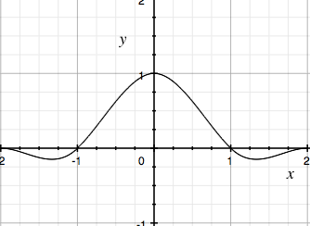




图像压缩
插值采样函数
Bell分布采样
B样条曲线采样
Lanczos函数采样
目录
图形效果
动态绘制
图像效果
三次卷积函数采样
$$R\left(x\right)=\left\{\begin{aligned}\frac{1}{2}{(x+\frac{3}{2})}^{2} (−\frac{3}{2}≤x≤−\frac{1}{2}) \\ \frac{3}{4}−x^{2} (−\frac{1}{2}<x≤\frac{1}{2}) \\ \frac{1}{2}{(x−\frac{3}{2})}^{2} (\frac{1}{2}<x≤\frac{3}{2})\end{aligned}\right.$$
$$R\left(x\right)=\left\{\begin{aligned}\frac{2}{3}+\frac{1}{2}{\left|x\right|}^{3}−x^{2} (0≤\left|x\right|≤1) \\ \frac{1}{6}{(2−\left|x\right|)}^{3} (1≤\left|x\right|≤2)\end{aligned}\right.$$
优点：图像边缘平滑，效果很好
缺点：过高的计算开销
$$R\left(x\right)=\left\{\begin{aligned}1 (x=0) \\ \frac{2\sin{(πx)\sin{(\frac{πx}{2})}}}{π^{2}x^{2}} (−2≤x≤2)\end{aligned}\right.$$
图像压缩
$$R\left(x\right)=\left\{\begin{aligned}\left(a+2\right){\left|x\right|}^{3}−\left(a+3\right){\left|x\right|}^{2}+1 (\left|x\right|≤1) \\ a{\left|x\right|}^{3}−5a{\left|x\right|}^{2}+8a\left|x\right|−4a (1<\left|x\right|<2)\end{aligned} (a=−1)\right.$$
思考1：函数形态特点 思考2：取值范围理解

Slide 27
图像压缩
其他算法
EP2X算法
类似最近邻算法，取范围内所有相邻像素点按照规则取值
优点：快速且边缘保持较好，适合小UI图标
目录
HQX算法
使用预先设定的映射表来根据四周相邻像素进行映射取值计算
优点：对比度、细节保持好
图形效果
动态绘制
NEDI算法
使用相邻局部协方差来计算，并逐步扩散至全局图像
优点：细节保持很好
图像效果
图像压缩
Google SR算法 (RAISR)
使用无监督学习方式，得到滤波模版，逐步处理
优点：得到的质量很好

Slide 28
图像压缩
程序演示4
目录
程序演示4
图形效果
动态绘制
图像压缩程序演示
图像效果
图像压缩

Slide 29
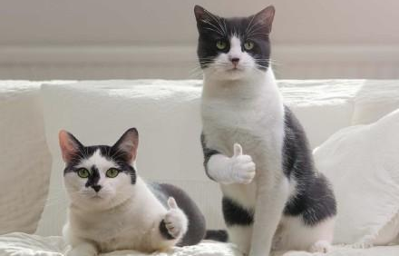
总结
图形效果
渐变、阴影和发光的使用场景和实现方式
动态绘制
双缓存的原理
多线程+双缓存实现动画效果
图像效果
卷积的概念和原理
使用卷积对图片进行模糊和锐化
图像压缩
插值方法的原理
使用插值方法对图像进行压缩

Slide 30
THANKS
感谢大家的倾听！
BY 张宇 (181006)
ND | 99大课堂

